Slide 1
22.02. 2006.a.

Slide 2
2

Slide 3
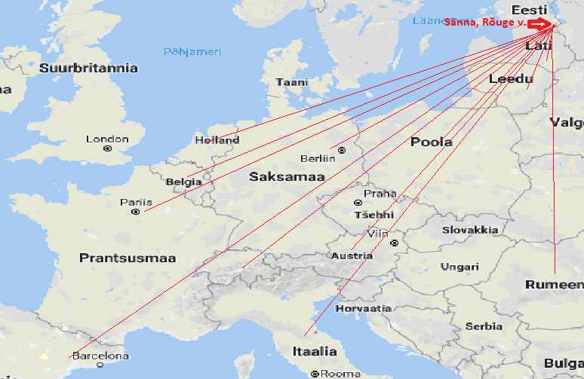
BALTIC VIANCO TRADING OÜ
Board meeting 20.04.2023
3

Slide 4
BALTIC VIANCO TRADING OÜ
4

Slide 5
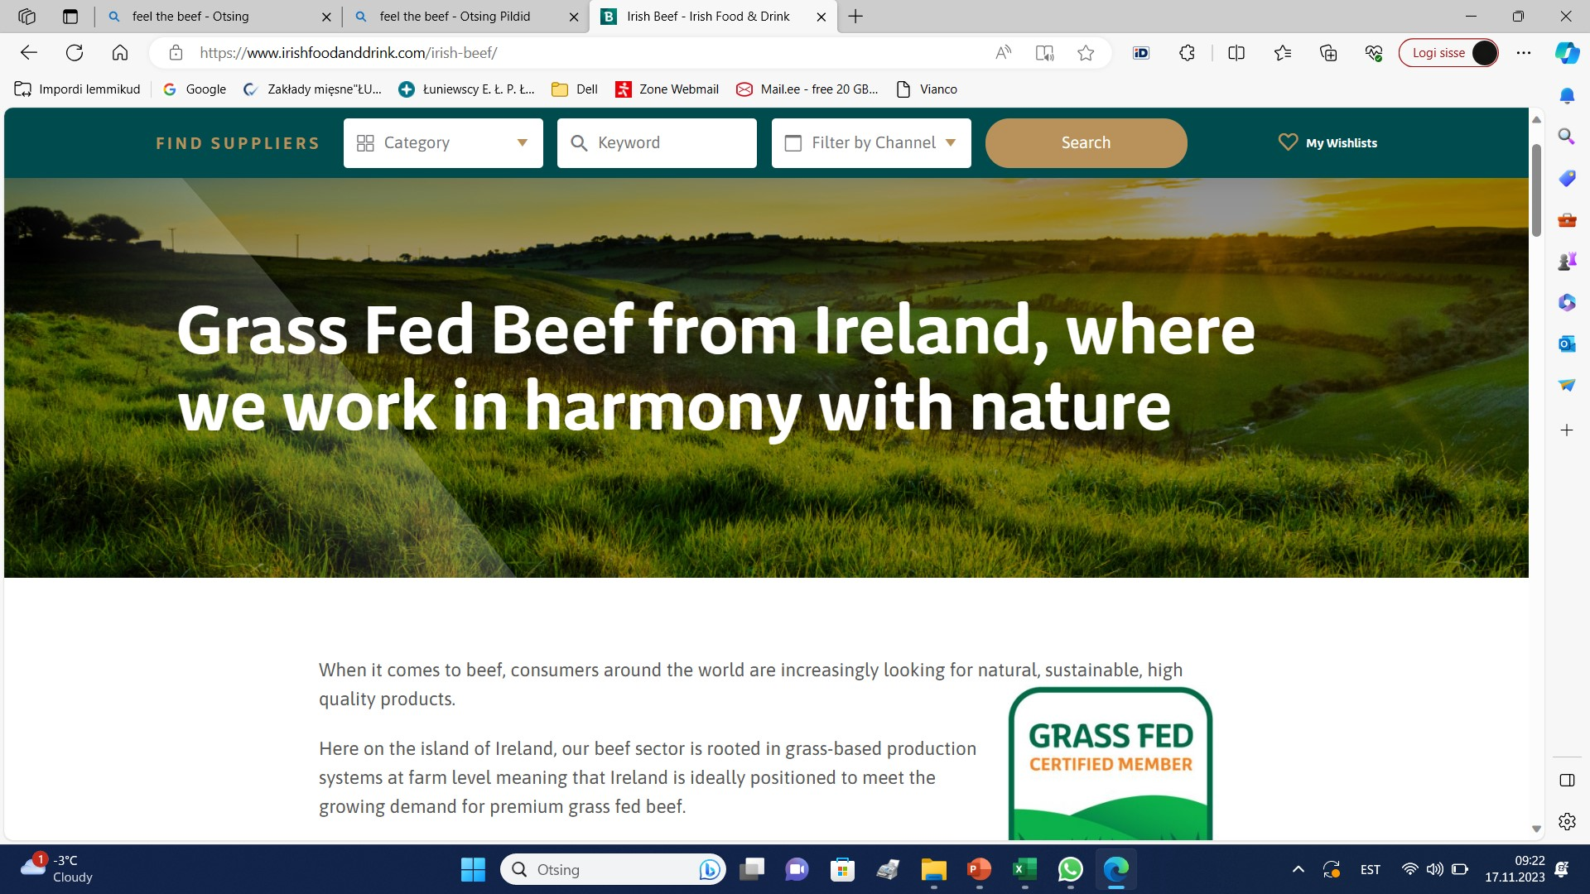
BALTIC VIANCO TRADING OÜ
Konku
5

Slide 6
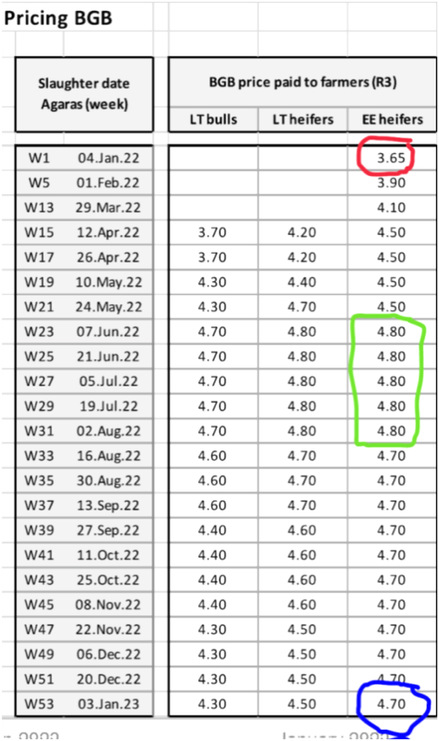
BALTIC VIANCO TRADING OÜ
Mahe-/tavakarjade lehmikud, härjad pullid alla 24 kuu
6

Slide 7
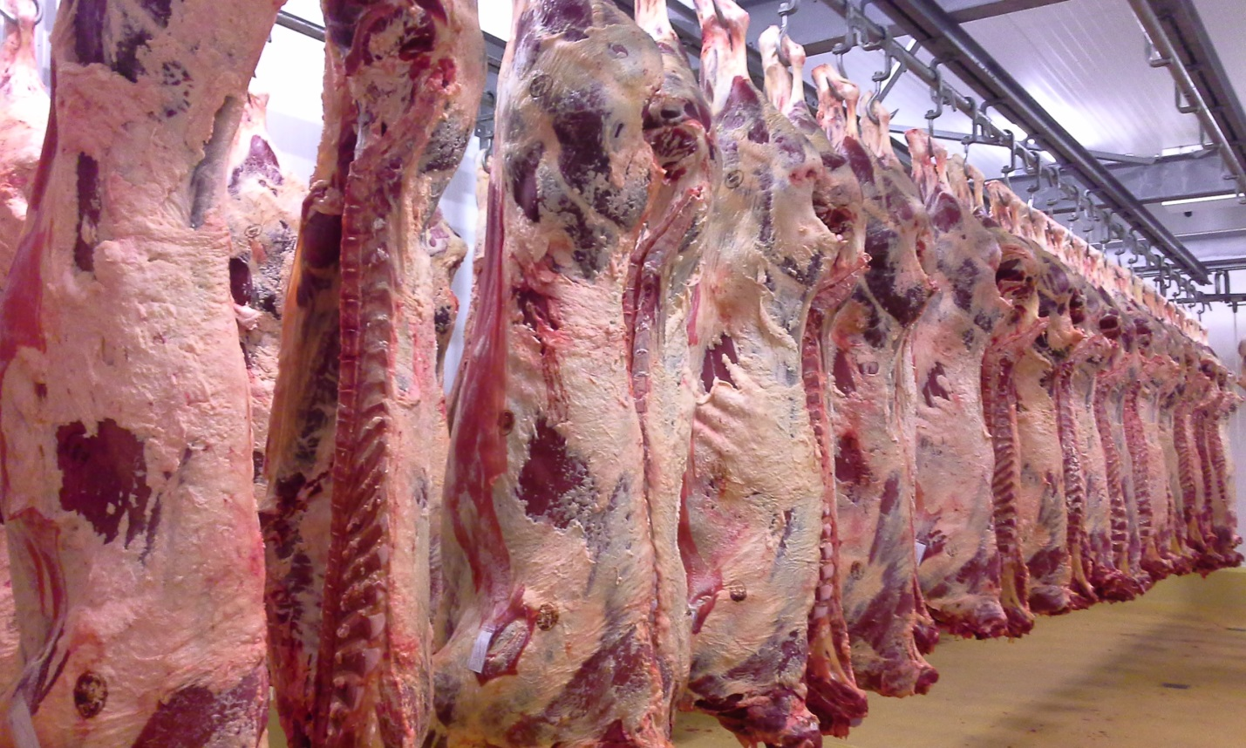
Tapaveised

Slide 8
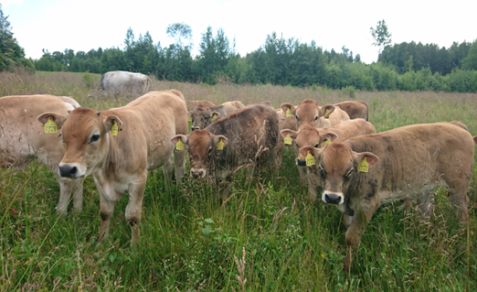
Nuumaveised

Slide 9
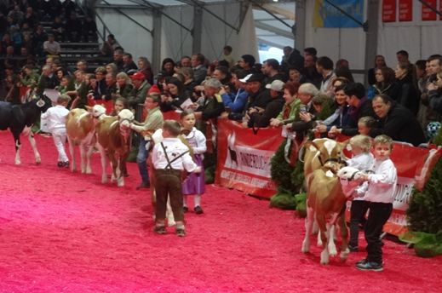
Tõuloomad

Slide 10
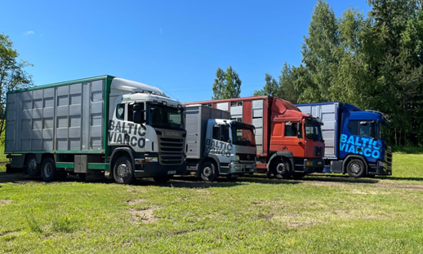
Loomade transport

Slide 11
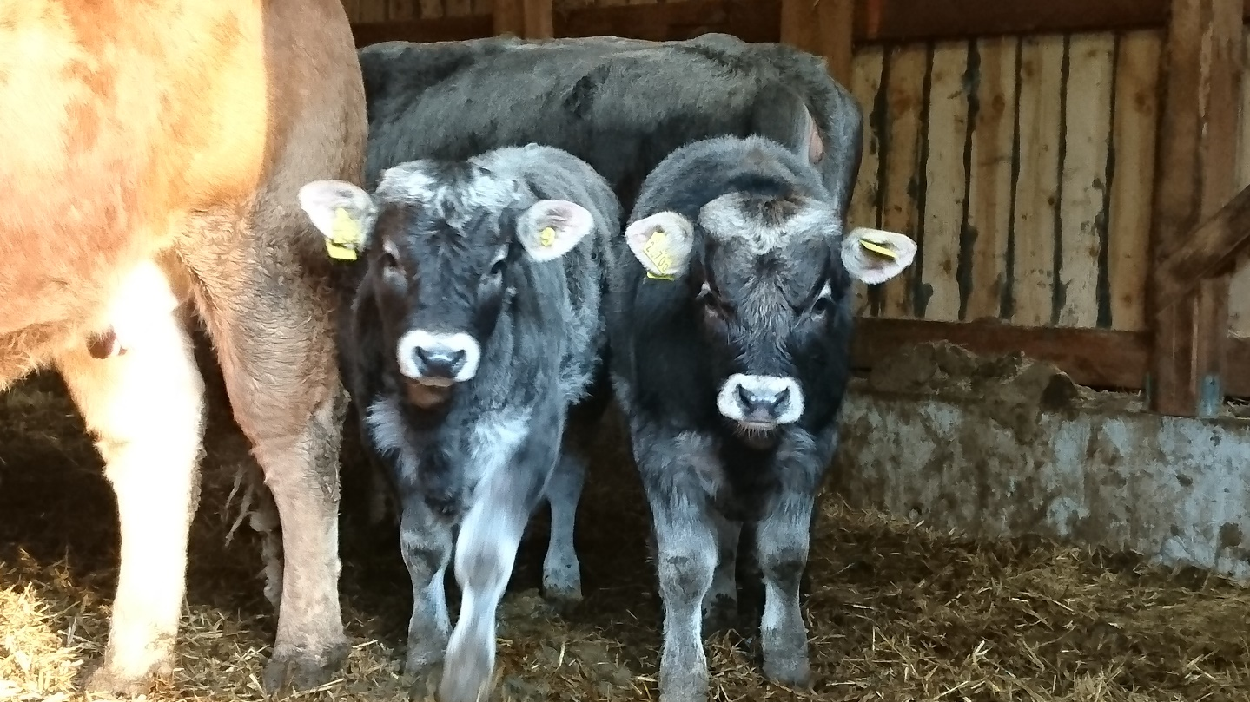
BALTIC VIANCO OÜ
Tänan tähelepanu eest!
Edu ettevõtmistes!
11

